Slide 1
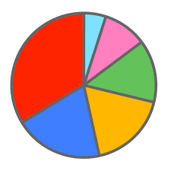
中間発表ポスター用の様式の一例
鈴木研究室 0312099 山田太朗
１．背景・論点
２．研究の目的・意義
○○が増加傾向 △△の比率が高い
論点：□□□･･･
目的
○○･･･
△△･･･
意義
○○･･･
３．研究方法
適宜、図表を用いて説明
４．中間発表１以降の進捗状況
（１）○○
適宜、図表を用いて説明
（２）△△
適宜、図表を用いて説明
（３）□□
適宜、図表を用いて説明
５．結論
調査の結果，以下のことが明らかになった
○○○○○○○
○○○○○○○○○○○○○○○○○○○○○○○○○○○○○○
→ ○○○○○○○○○○○○○○○○○○○○○○○○○○○○○○○である
今後の課題
○○○○○○○○○○○○○○○○○○○○○○○○○○○○○○○○○○○○○○○○○○○○○○だろう
６．参考文献
江州滋男：文献の引用に関する研究，文献図書科学，36 (11)，pp.225-229 (1930)
読売新聞（滋賀），2001-02-07 朝刊17面
江州滋男：文献の利用法，pp.229-233，県大出版会 (1999)
地球環境パートナーシッププラザ：生物多様性条約COP10報告会 ＜http://www.geoc.jp/partnership /domestic/cop10.html＞，2010-11-12
大津次郎：2010-12-08，電子メール
平凡社百科大事典，平凡社 (1990)

